Slide 1

CHỦ ĐỀ 7
GẮN KẾT GIA ĐÌNH QUÝ TRỌNG PHỤ NỮ

Slide 2
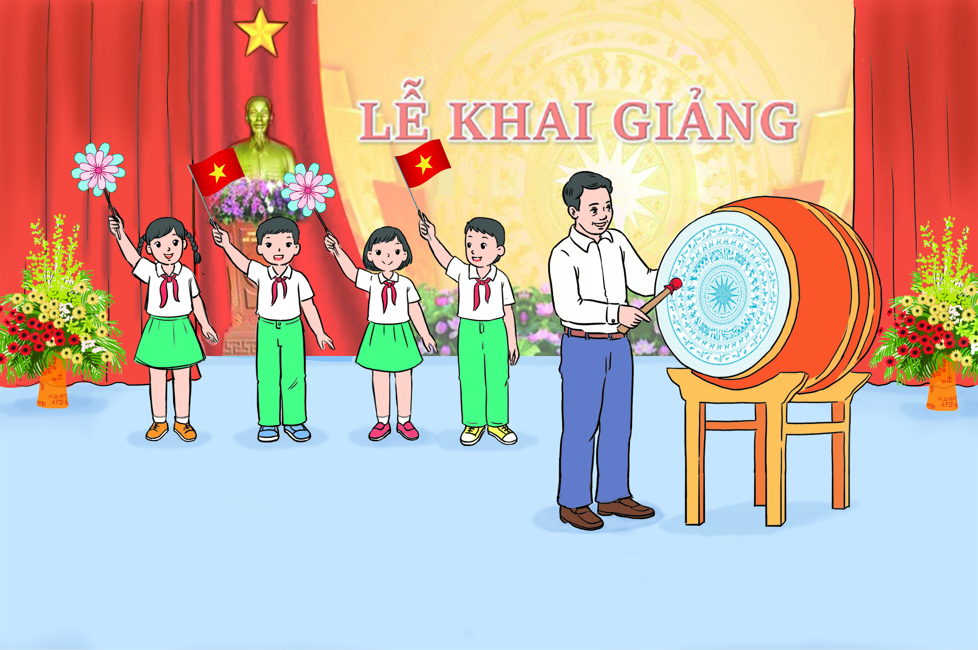
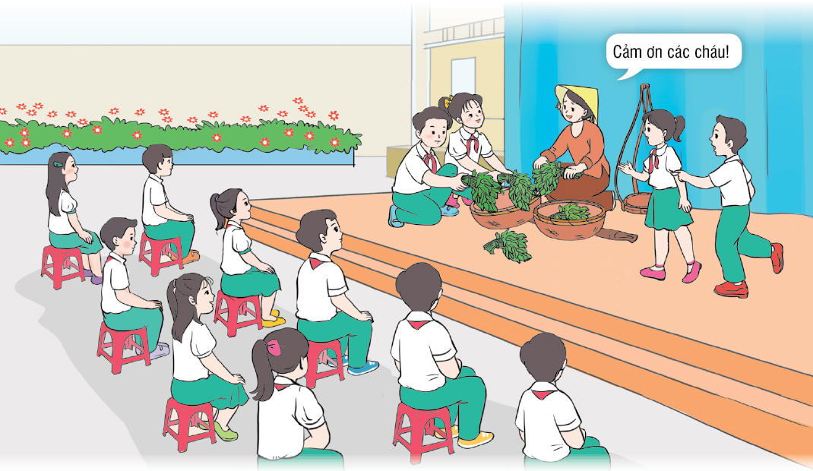
CHỦ ĐỀ 7
CHÀO MỪNG NGÀY QUỐC TẾ PHỤ NỮ 8.3 (Tuần 24)

Slide 3

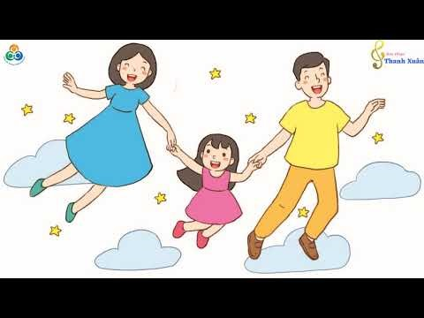
Khởi động
BÀI HÁT
Ba ngọn nến lung linh

Slide 4
Hoạt động 1:
Nhận diện những gắn kết trong gia đình

Slide 5
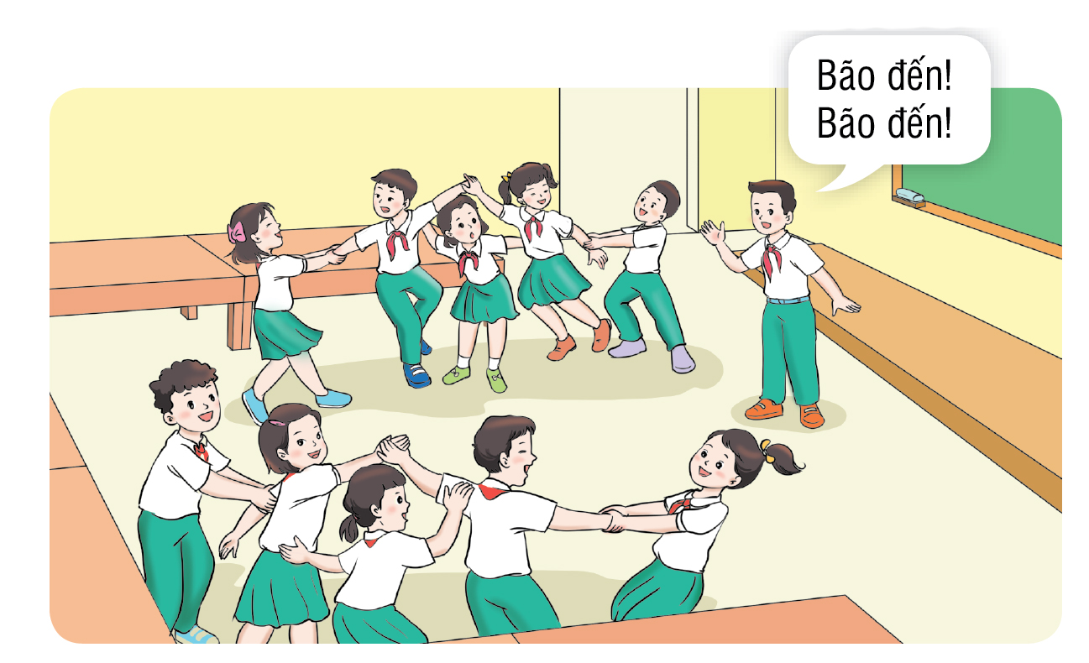
Hoạt động 1: Nhận diện những gắn kết trong gia đình
1. Trò chơi “ gắn kết yêu thương”
Làm việc nhóm
Cách chơi:
Một số bạn đóng vai “ cơn bão”, các bạn còn lại kết thành nhóm 3.
Quản trò hô “ Gia đình”, hai bạn trong nhóm 3 sẽ tạo hình mái nhà, còn 1 bạn đóng vai người con đứng trong nhà
Quản trò hô “ bão đến, bão đến” và các bạn đóng vai cơn bão sẽ đến các nhóm và tìm cách tách mái nhà
Các nhóm phải cùng nhau giữ “ Mái nhà”, “ Mái nhà” nào được giữ sẽ thắng

Slide 6
Hoạt động 1: Xác định những đặc điểm đáng tự hào của bản thân
2. Chia sẻ những việc làm tạo sự gắn kết yêu thương trong gia đình.
Làm việc theo nhóm
Gợi ý:
+ Việ làm của bản thân đối với gia đình.
+ Việc làm của người thân đối với em.
Tài liệu được chia sẻ bởi Website VnTeach.Com
https://www.vnteach.com

Slide 7
Hoạt động 2:
Xác định một số cách tạo sự gắn kết yêu thương giữa những người thân trong gia đình

Slide 8
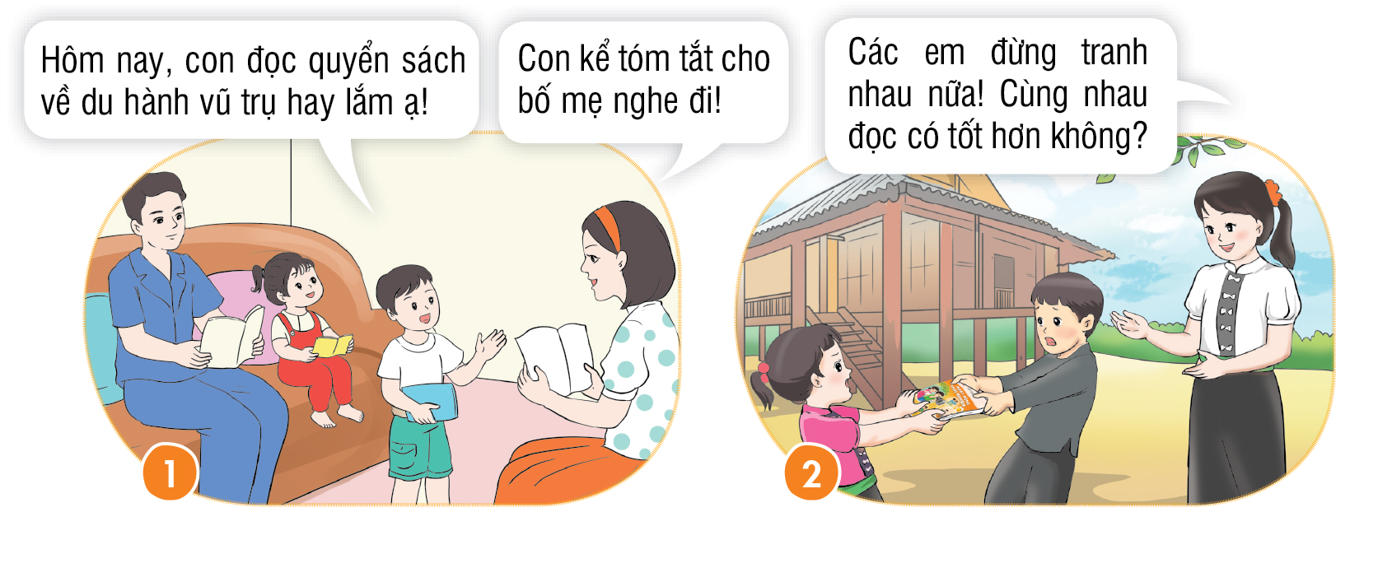
Hoạt động 2: Xác định một số cách tạo sự gắn kết yêu thương giữa những người thân trong gia đình
1. Trình bày cách tạo sự gắn kết yêu thương giữa những người thân trong gia đình
Làm việc nhóm, đưa ra các tình huống, cách tạo sự gắn kết yêu thương giữa người thân trong gia đình

Slide 9
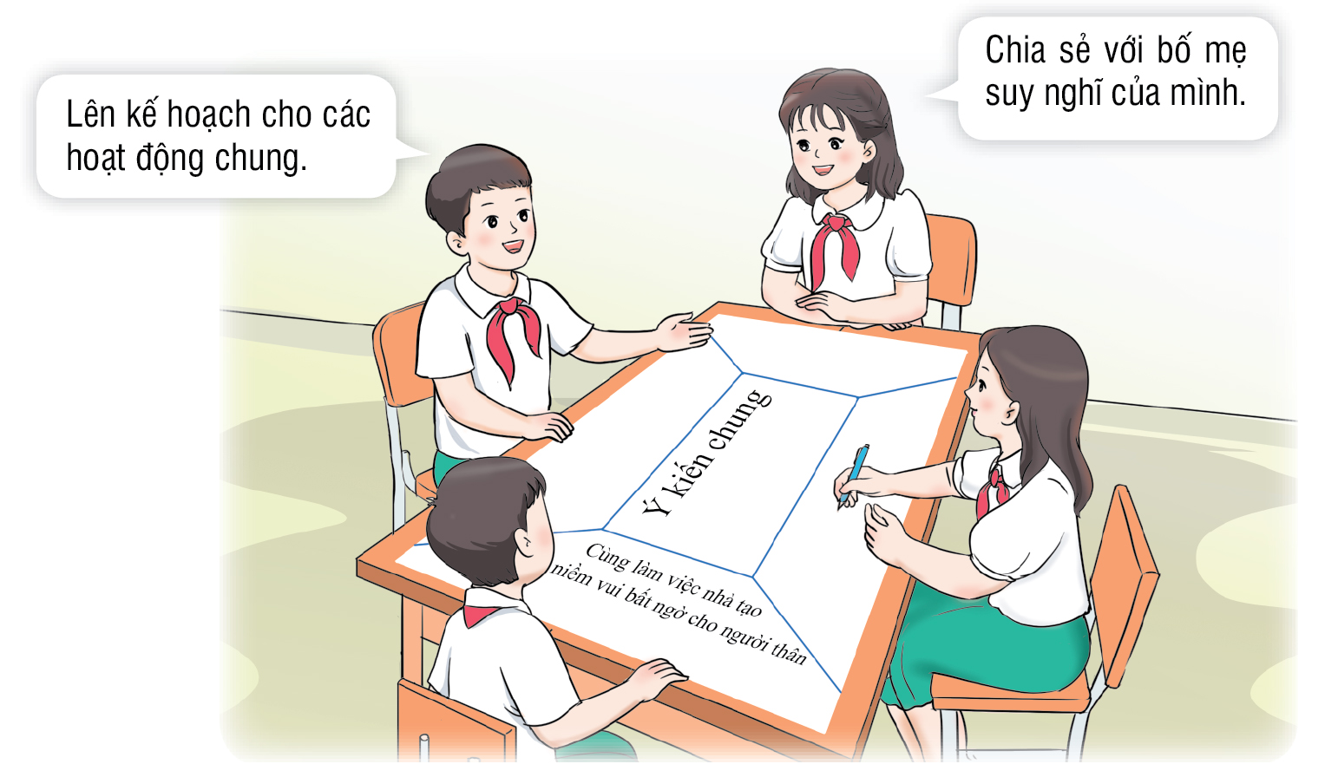
Hoạt động 2: Xác định một số cách tạo sự gắn kết yêu thương giữa những người thân trong gia đình
2. Tổng hợp những việc em có thể thực hiện để tạo sự gắn kết yêu thương giữa người thân trong gia đình

Slide 10
HOẠT ĐỘNG NỐI TIẾP
Lựa chọn và thực hiện những việc làm phù hợp để tạo sự gắn kết yêu thương với các thành viên trong gia đình em

Slide 11

Xin chân thành cảm ơn

